Slide 1
Уточнения структуры, содержания КИМ и критериев оценивания в ЕГЭ по английскому языку в 2025 году
Булышева Елена Олеговна
Учитель английского языка
МБОУ «БСОШ №3»г. Бокситогорска

Slide 2
Сайт ФИПИ
Методические материалы для председателей и членов предметных комиссий субъектов Российской Федерации по проверке выполнения заданий с развёрнутым ответом экзаменационных работ ЕГЭ 2024 годаАНГЛИЙСКИЙ ЯЗЫК (Раздел «Письменная речь»), (Раздел «Устная речь»)
Москва 2024
Авторы-составители: М.В. Вербицкая, И.А. Басова, К.С. Махмурян, Ю.Б. Курасовская

Slide 3
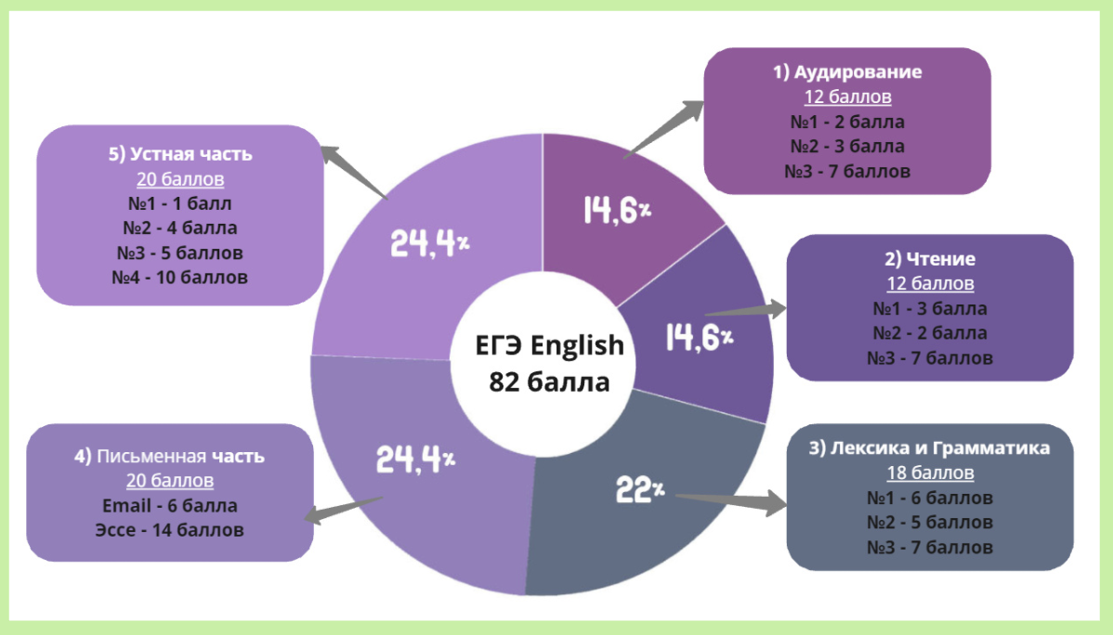
ЕГЭ по английскому языку в 2025 году

Slide 4
Спецификация контрольных измерительных материалов для проведения в 2025 году единого государственного экзамена по ИНОСТРАННЫМ ЯЗЫКАМ на сайте ФИПИ
Пункт 10 Изменения в КИМ ЕГЭ 2025 года в сравнении с КИМ 2024 года.
Изменения структуры и содержания КИМ отсутствуют.
Задания 19–24 на контроль грамматических навыков могут быть даны на двух отдельных текстах или на одном цельном тексте.
Уточнены формулировки задания 38 письменной части и задания 4 устной части, а также критерии оценивания ответов на задание 4 устной части.

Slide 5
ЕГЭ по английскому языку. Демонстрационный вариант ЕГЭ 2025 года. Письменная часть.
Работа состоит из 4 разделов: «Аудирование», «Чтение», «Грамматика и лексика», «Письменная речь».
Раздел 1 «Аудирование»: 9 заданий. Рекомендуемое время на выполнение заданий раздела 1- 30 минут
Раздел 2 «Чтение»: 9 заданий. Рекомендуемое время на выполнение заданий раздела 2- 30 минут

Slide 6
Раздел 3 «Грамматика и лексика»: 18 заданий. Рекомендуемое время на выполнение заданий раздела 3- 40 минут
Раздел 4 « Письменная речь»: 2 задания. Рекомендуемое время на выполнение заданий раздела 4- 90 минут

Slide 7
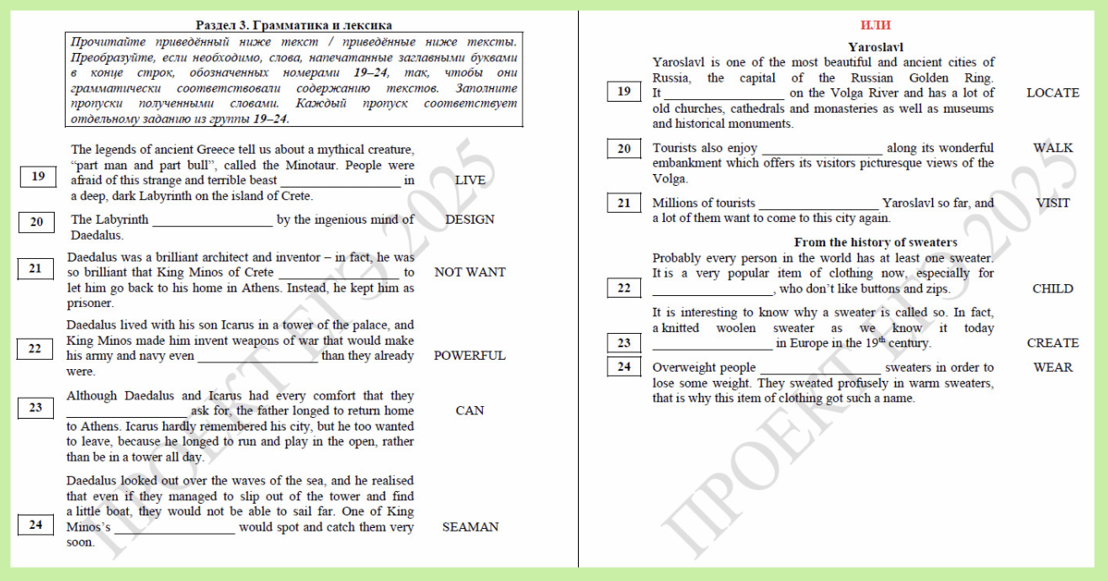
Раздел 3 «Грамматика и лексика»

Slide 8
РАЗДЕЛ 4 «Письменная речь»
Методические материалы для председателей и членов предметных комиссий субъектов Российской Федерации по п
роверке выполнения заданий с развёрнутым ответом экзаменационных работ ЕГЭ 2024 года АНГЛИЙСКИЙ ЯЗЫК (Раздел «Письменная речь»)
Москва 2024
Авторы-составители: М.В. Вербицкая, И.А. Басова, К.С. Махмурян, Ю.Б. Курасовская
Задание 37. Структура , содержание и критерии задания НЕ ИЗМЕНЕНЫ в 2025 году.
Наиболее важными критериями оценивания выполнения задания являются «Решение коммуникативной задачи» и «Организация текста», так как именно они показывают, насколько успешно решена учащимися коммуникативная задача.

Slide 9
Ответы на задание 37 (электронное личное письмо) оцениваются по трём критериям: «Решение коммуникативной задачи» (РКЗ) (0–2 балла), «Организация текста» (0–2 балла), «Языковое оформление текста» (0–2 балла). Максимальное число баллов за успешное выполнение задания 37 – 6 баллов.

Slide 10
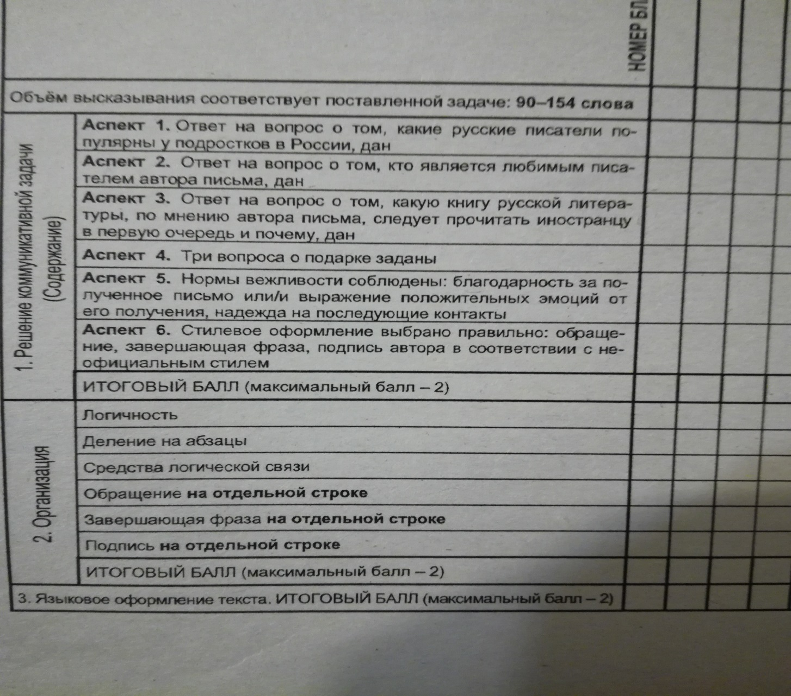
Дополнительная схема оценивания задания 37.

Slide 11
Задание 37 «Электронное личное письмо»
Кратко обозначим структуру и содержание электронного личного письма: •обращение/приветствие/приветствие с обращением (слева, на отдельной строке);
• благодарность за полученное письмо или/и выражение радости о получении нового письма (начало письма, отдельный абзац);
• сообщение: ответы на вопросы зарубежного друга (отдельный абзац);
• запрос информации: постановка вопросов в соответствии с заданием (отдельный абзац);

Slide 12
•выражение надежды на дальнейшие контакты (перед завершающей фразой);
• завершающая фраза (неофициальный стиль, на отдельной строке);
• подпись автора (неофициальный стиль, только имя, на отдельной строке).

Slide 13
На что обратить внимание.
В 2025 году эксперты обращают внимание на социокультурный компонент т.е. умение учащегося представить культуру своей страны
и на узнаваемость реалий российской культуры.
например: аспект 1ответ на вопрос о том какие русские писатели популярны у подростков в России.
аспект 3: какую книгу русской литературы следует прочитать иностранцу в первую очередь.

Slide 14
На что обратить внимание.
По аспекту 6 ( стилевое оформление письма)
В процессе обучения следует обращать внимание школьников на особенности неофициального стиля: использование кратких (стяжённых) глагольных форм, использование разговорной лексики и различного рода сокращений. Экспертам снижать балл за использование полных форм глагола, нейтральной и даже официальной лексики и отсутствие сокращений нельзя, учитывая базовый уровень сложности задания.

Slide 15
Сайт ФИПИ. «МЕТОДИЧЕСКИЕ РЕКОМЕНДАЦИИ по иностранным языкам»
Рекомендации М.В. Вербицкой :
Задание 37: «стиль электронного письма отличается от стиля традиционного «бумажного» письма большей близостью к разговорной речи. Так, использование разговорных грамматических форм в электронном письме не считается ошибкой, например: gonna – going to; wanna – want to. Вместе с тем обучающихся следует
предостеречь от использования сниженно-разговорного стиля (highly colloquial) или сленга (slang)».

Slide 16
правильно выбирать для личного электронного письма обращение/приветствие.
В завершении следует поставить подпись автора – только имя (на отдельной строке слева, под завершающей фразой, без точки): Sasha
Если участник экзамена даёт имя и фамилию в подписи, то это является ошибкой и может привести к снижению балла.

Slide 17
В 2025 году в задании 37 не требуется ссылка на предыдущие контакты. Тем не менее благодарность за полученное письмо или другое выражение положительных эмоций от его получения необходимы, также необходимо выразить надежду на дальнейшие контакты.

Slide 18
по критерию «Организация текста»,
необходимо принимать во внимание следующее : • логичность;
• деление на абзацы;
• средства логической связи;
• обращение на отдельной строке;
• завершающая фраза на отдельной строке; • подпись на отдельной строке.

Slide 19
Что учесть при подготовке.
Придерживаться требуемого объема текста. Допустимо на 10% отклоняться от указанного количества слов: можно написать от 90 до 154 слов в письме .Если выпускник напишет хотя бы на одно слово меньше (89), он получит ноль баллов за задание. Если лимит будет превышен, экзаменатор отсчитает 140 слов в письме и будет оценивать его, притом снимет баллы за незавершенную работу, оформление задания и раскрытие темы.

Slide 20
РАЗДЕЛ 4 «Письменная речь», задание 38
Спецификация
контрольных измерительных материалов
для проведения в 2025 году
единого государственного экзамена
по ИНОСТРАННЫМ ЯЗЫКАМ на сайте ФИПИ
Критерии оценивания ответов на задание 38 НЕ ИЗМЕНИЛИСЬ.
Пункт 10
Уточнена формулировка задания 38 письменной части.
(the opinion polls заменили на a survey и the survey data, что необходимо отразить в шаблоне ответа).

Slide 21
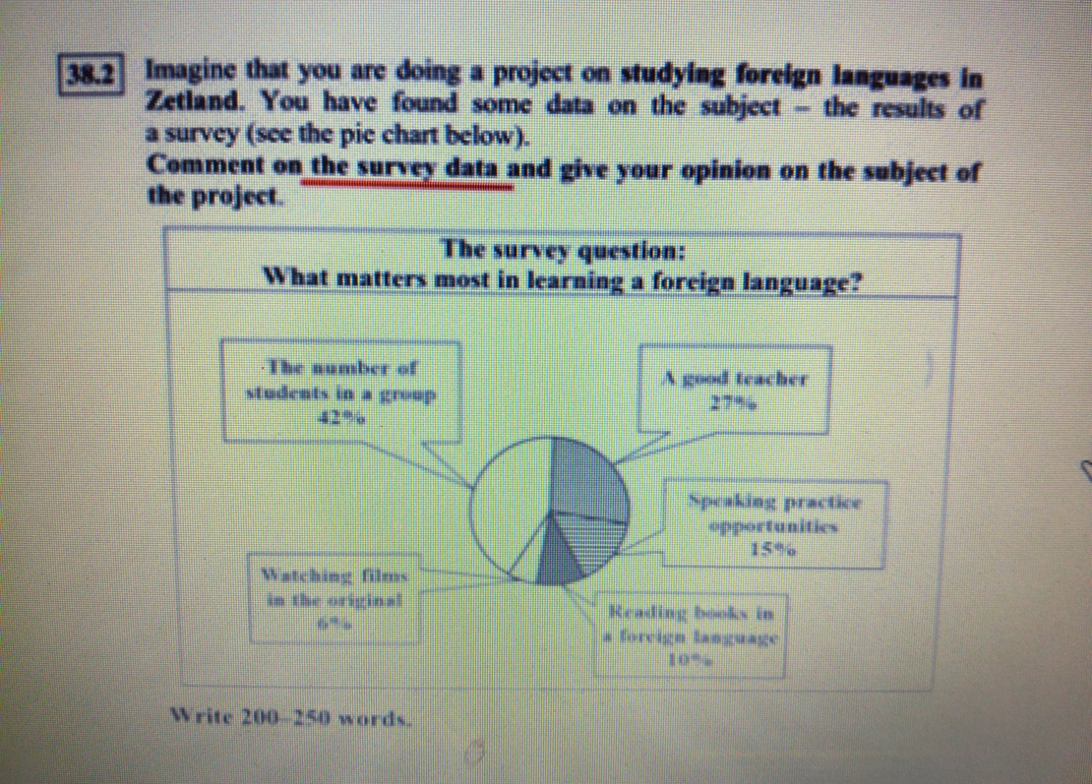
Задание 38.2

Slide 22
«Задание 38- это задание высокого уровня сложности, предназначенное для обучавшихся по программе углубленного уровня (более 3 часов иностранного языка в неделю) и нацеленное на дифференциацию участников экзамена, получающих от 81 до 100 баллов за выполнение экзаменационной работы».

Slide 23
Задание 38 проверяет умение учащихся строить развернутое высказывание-рассуждение в соответствии с коммуникативной задачей и в заданном объеме. Предлагается следующая коммуникативная ситуация: участник экзамена выполняет проектную работу на указанную тему, он нашел статистические данные по теме и должен их прокомментировать, выразив свое мнение, и привести свои рассуждения по теме проекта. Задание альтернативное, есть возможность выбрать любую из двух предложенных тем, причем одна тема строится на таблице(38.1), другая – на диаграмме (38.2).

Slide 24
Задание 38
Любое развернутое высказывание-рассуждение начинается со вступления. В нашем случае нужен вводный тезис общего характера по выбранной теме с обозначением коммуникативной ситуации и целей выполняемого проекта.
В основной части требуется: описать приведенную статистику, выделив две-три основные черты; провести одно-два сравнения в рамках темы; обрисовать проблему, которая может возникнуть в исследуемой сфере, и предложить пути ее решения. В заключение необходимо выразить свое мнение по теме проекта.

Slide 25
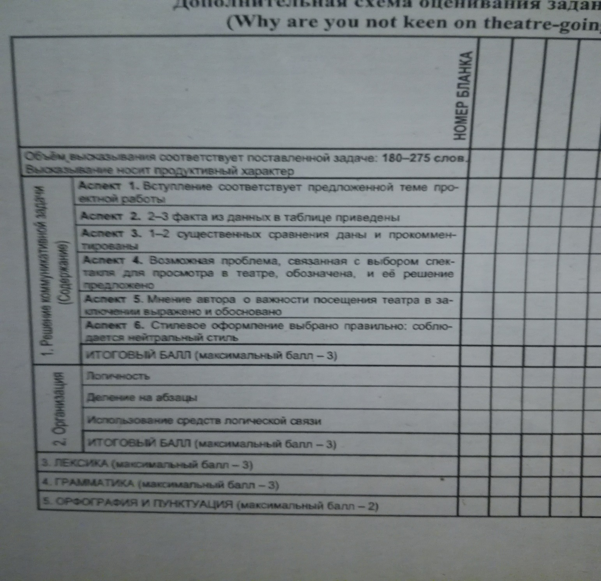

Slide 26
ОБРАТИТЬ ВНИМАНИЕ. МЕТОДИЧЕСКИЕ РЕКОМЕНДАЦИИ
ФИПИ
В плане языковых навыков от участника ЕГЭ требуется владение иностранным языком на уровне В2, включающем лексику и грамматику, необходимую для описания цифровых данных и процессов в их развитии.
Для того чтобы продемонстрировать высокий уровень владения английским языком, надо использовать синонимы, антонимы, лексику уровня В2, более сложные грамматические конструкции: пассивный (страдательный) залог, условные предложения, сложное подлежащее Complex Subject), сложное дополнение (Complex Object) и т.п.

Slide 27
МЕТОДИЧЕСКИЕ РЕКОМЕНДАЦИИ
ФИПИ (задание 38.1, 38.2)
использовать в работе соответствующие средства логической связи; лексически, грамматически и орфографически правильно оформлять текст, придерживаясь правильного стиля (в данном случае нейтрального). Это означает, что в развернутом ответе нельзя использовать:
риторические вопросы;
разговорные выражения и конструкции типа Let's … (Let us и Let me – нейтральный стиль);
сниженную лексику типа folks (people)…
стяженные (краткие) формы глаголов (I’m, he’s, don’t, aren’t, can’t, didn’t, I’d like; исключение – needn’t).
С точки зрения организации текста надо уделить внимание средствам логической связи текста как внутри предложений, так и между предложениями («логические мостики»).

Slide 28
Что учесть при подготовке.
Придерживаться требуемого объема текста. Допустимо на 10% отклоняться от указанного количества слов.
НОВОЕ.
В 2025 году эксперты обращают внимание на социокультурный компонент т.е. умение учащегося представить культуру своей страны
и на узнаваемость реалий российской культуры.

Slide 29
ЕГЭ по английскому языку. Демонстрационный вариант ЕГЭ 2025 года. Устная часть.
Устная часть КИМ ЕГЭ по английскому языку включает в себя 4 задания:
Задание 1 (базовое)
Чтение текста вслух. Время на подготовку 1,5 минуты. Максимальный балл - 1.
Задание 2 (базовое) - условный диалог-расспрос. Ознакомиться с рекламным объявлением и задать 4 вопроса на основе рекламного объявления и опорных слов. Время на подготовку 1,5 минуты. 4 вопроса - 4 балла.

Slide 30
Задание 3 (базовое). - условный диалог-интервью. Вопросы учащиеся не видят, а только слышат. Нужно ответить на пять вопросов интервьюера: двумя-тремя предложениями, не делая элементарных ошибок. 5 вопросов - 5 баллов.
Задание 4. предлагается проблемная тема для проектной работы и 2 фотографии, выбор которых в качестве иллюстраций нужно обосновать, и нужно выразить своё мнение по проблеме проектной работы. Время на подготовку 2,5 минуты
Общее время ответа одного экзаменуемого ( включая время на подготовку) 17 минут.

Slide 31
Спецификация контрольных измерительных материалов для проведения в 2025 году единого государственного экзамена по ИНОСТРАННЫМ ЯЗЫКАМ на сайте ФИПИ
Пункт 10 Изменения в КИМ ЕГЭ 2025 года в сравнении с КИМ 2024 года.
Уточнена формулировка задания 4 устной части, а также критерии оценивания ответов на задание 4 устной части.

Slide 32
Задание 4 устной части.
Задание 4 раздела «Говорение» является заданием высокого уровня сложности. Это тематическое монологическое высказывание с элементами рассуждения
В задании 4 предлагается оставить голосовое сообщение другу, вместе с которым выполняется проектная работа. В этом сообщении надо кратко описать две фотографии-иллюстрации к теме проекта, обосновать выбор фотографии-иллюстрации и выразить своё мнение по теме проектной работы.
Нужно ответить в 12–15 предложениях по данному в задании плану.
Максимальное количество баллов за выполнение задания 4 – 10 баллов.

Slide 33
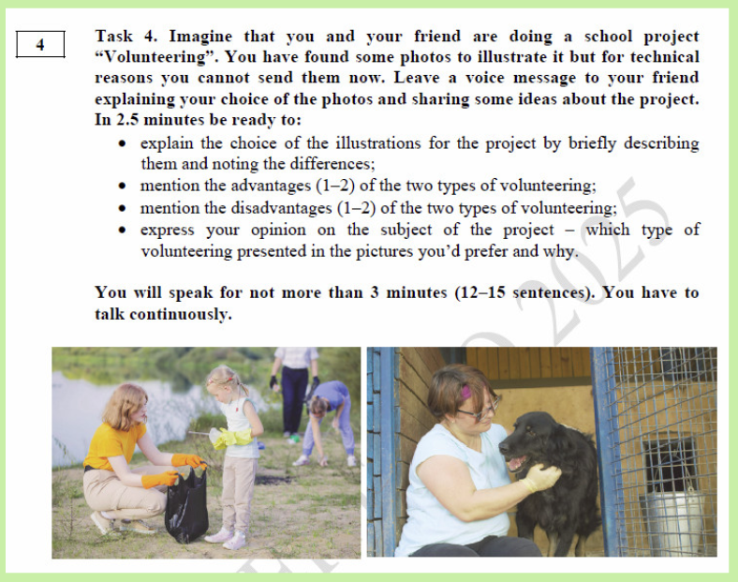
Задание 4 устной части.Демоверсия 2025 год.

Slide 34
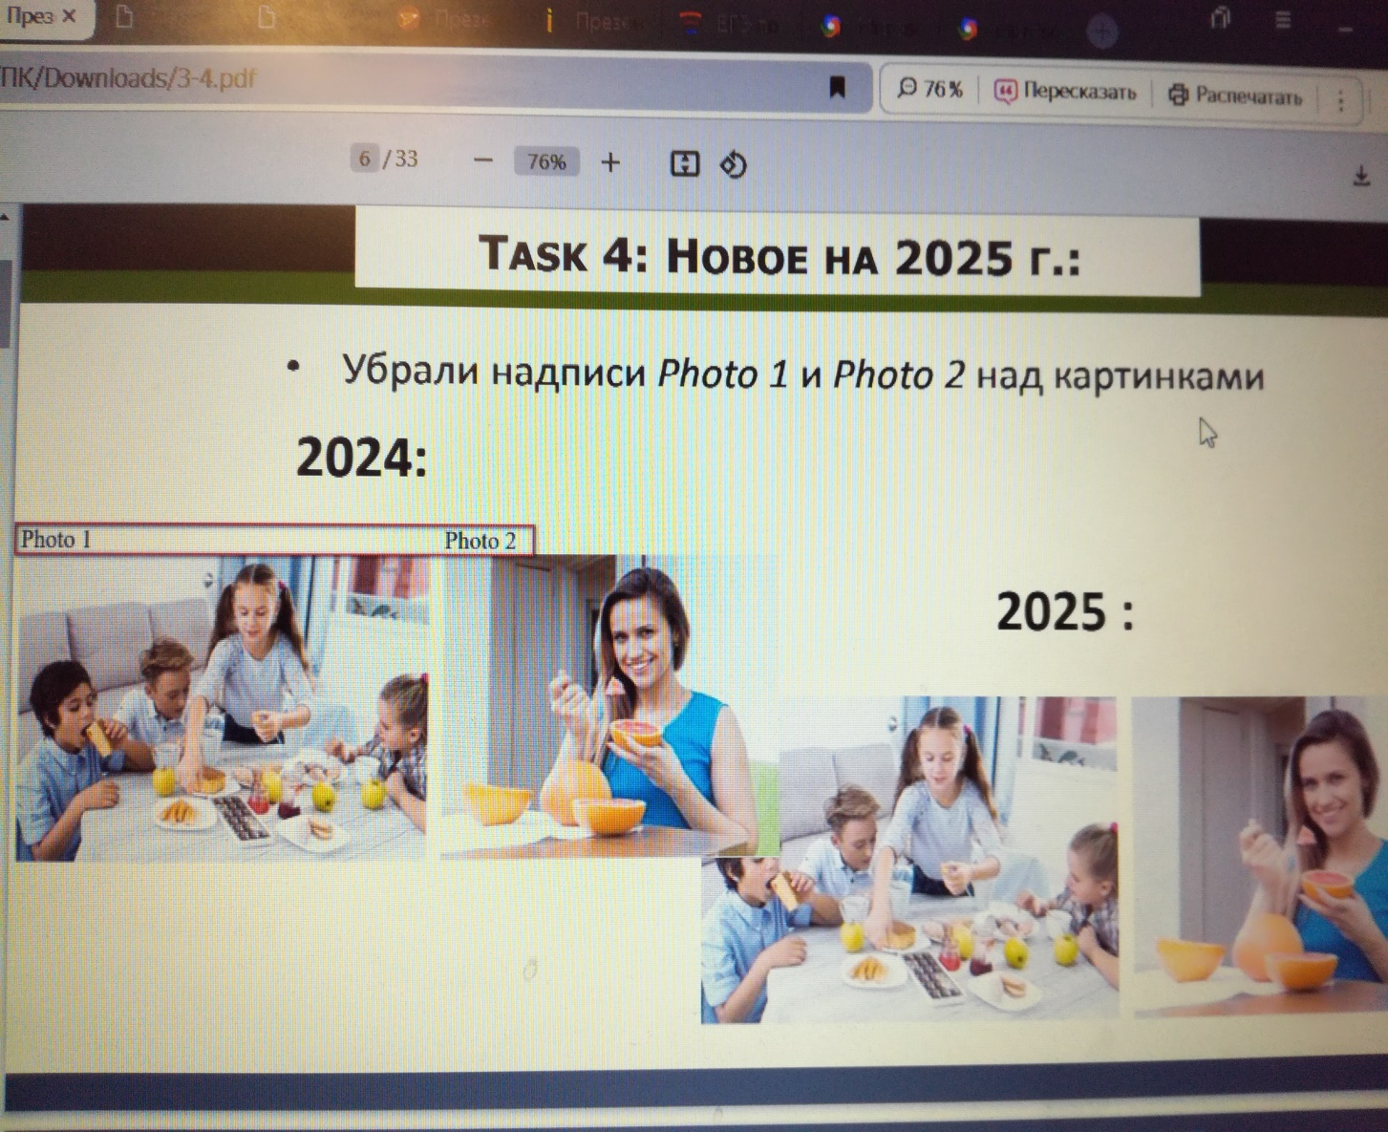
Новое в задании 4 в 2025 году

Slide 35
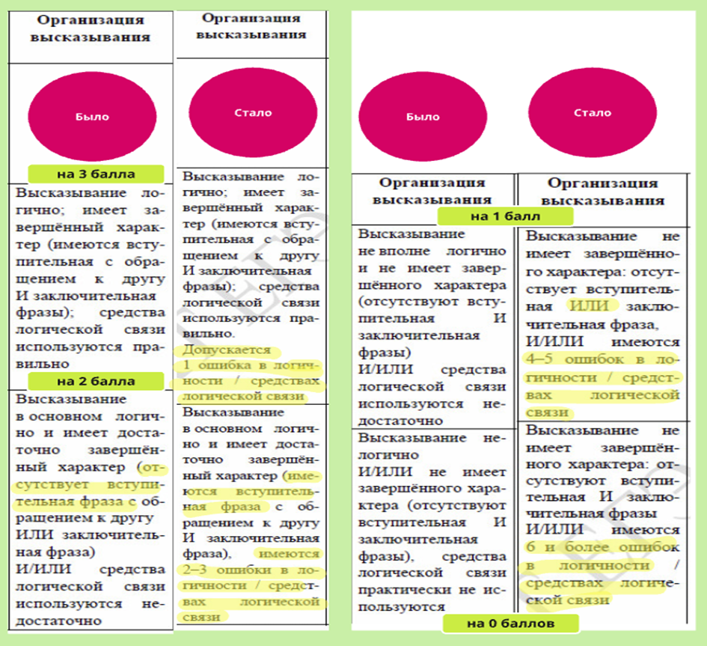
Что изменилось в оценивании устной части в задании 4? Изменения в 2025 году связаны с критерием "Организация высказывания":

Slide 36
НОВОЕ в критериях в 2025 году
Согласно изменениям, теперь допускается
1 ошибка в ОРГАНИЗАЦИИ ТЕКСТА на максимальный балл.
А вот за отсутствие вступительной и заключительной фразы балл по ОРГАНИЗАЦИИ ТЕКСТА снижается до нуля.

Slide 37
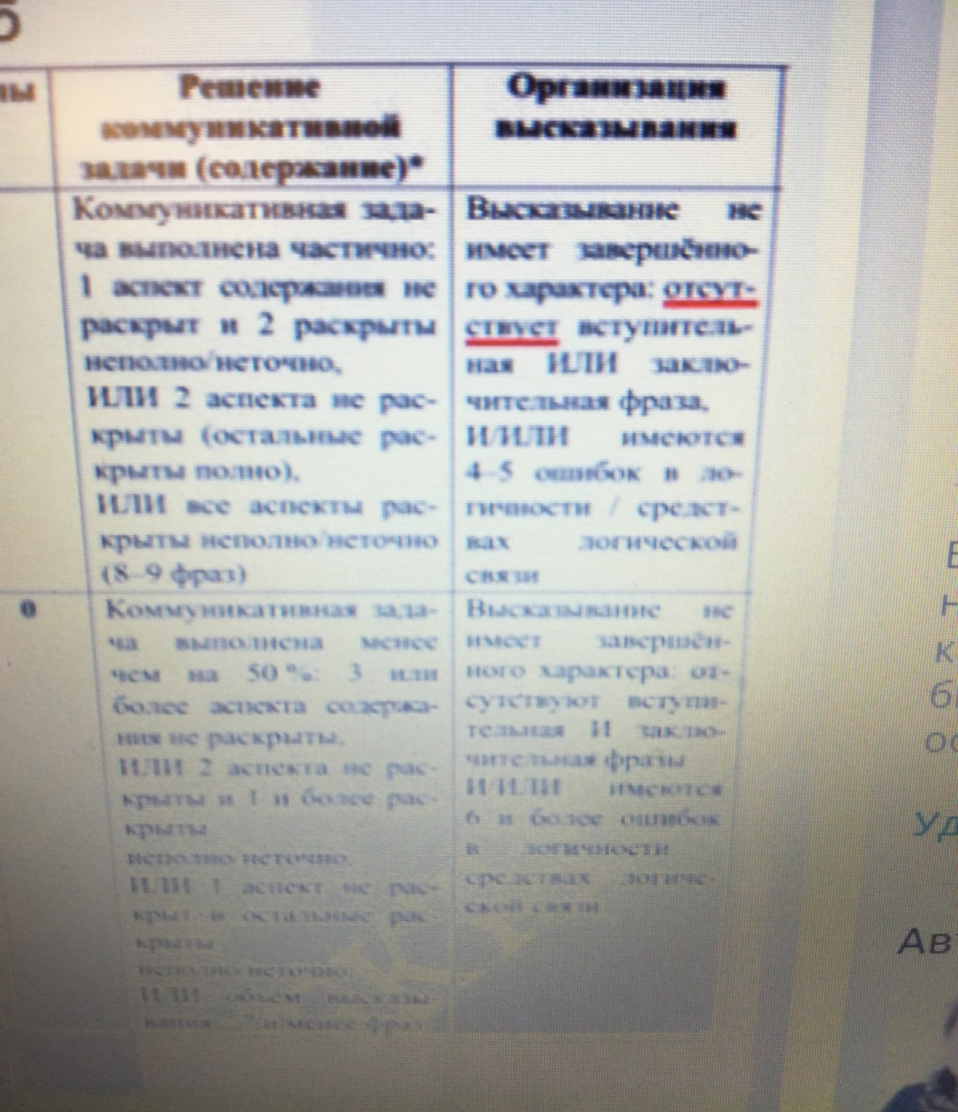
Новое в критериях задания 4

Slide 38
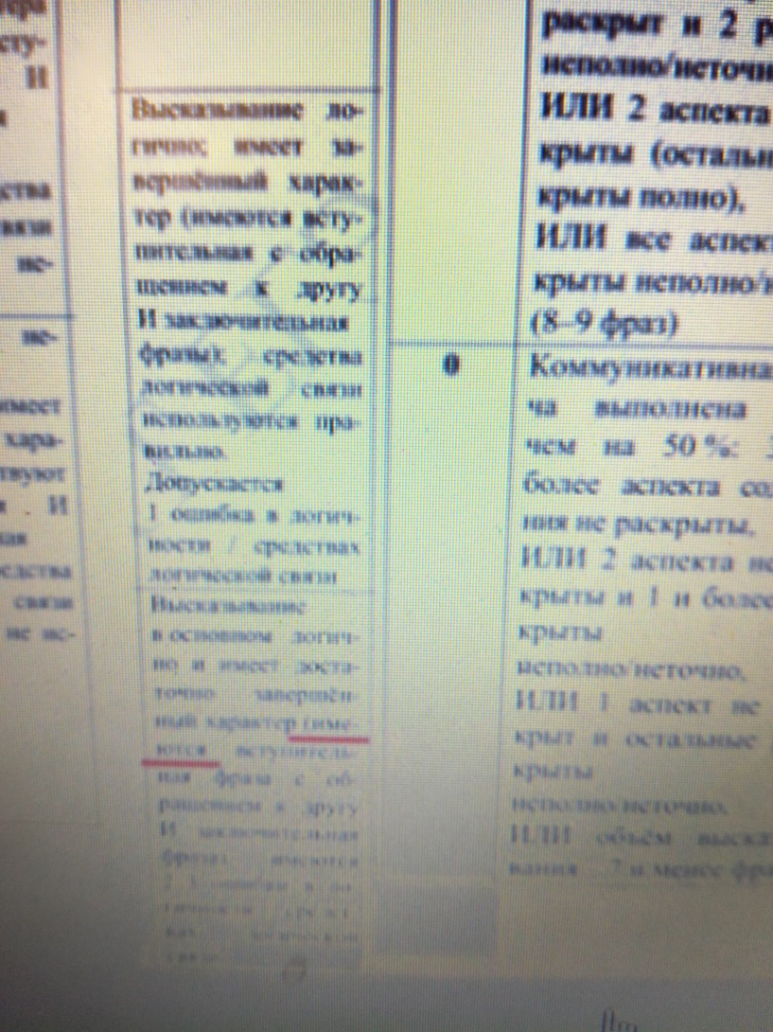
По критериям - отсутствие вступительной и заключительной фразы балл по ОРГАНИЗАЦИИ ТЕКСТА снижается до нуля

Slide 39
Нужно обратить внимание.
важно вдуматься в предложенную тему проектной работы, потому что все высказывание задания 4 должно быть с ней связано.
Должна прослеживаться связь с темой проекта через всё высказывание.
Показать разницу в видах волонтёрской деятельности в проекте( noting the difference)- НОВОЕ в 2025 году

Slide 40
В четвертом задании нужно сделать упор на сравнение картинок, а не их описание. Важно использовать речевые клише: One picture depicts... the other picture depicts... , The main difference is that... , In comparison to the first picture, this one... и т. д.
Использовать больше вводных фраз.

Slide 41
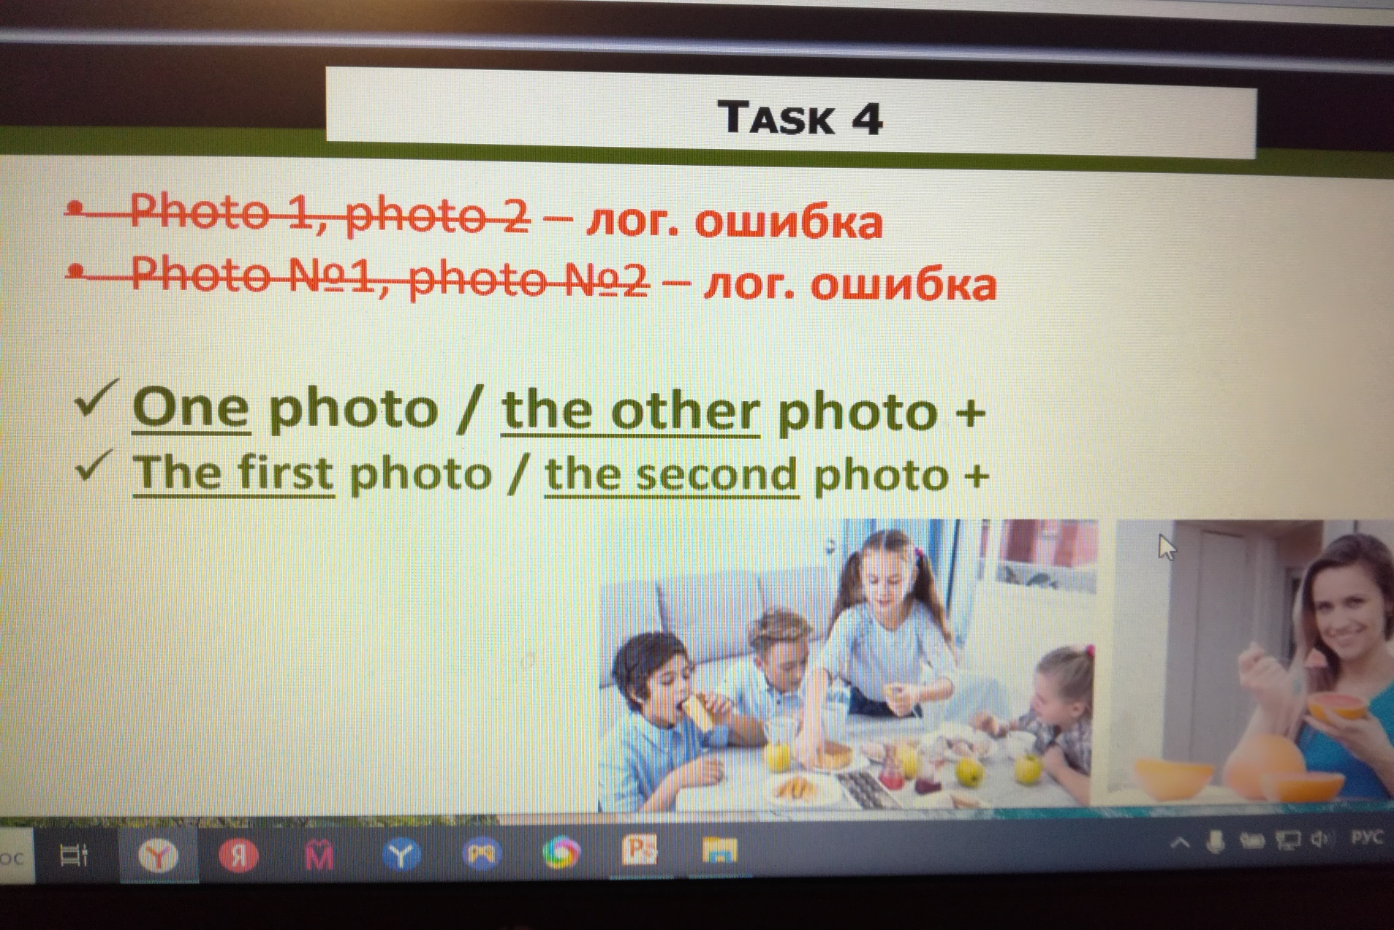

Slide 42
Методические рекомендации, сайт ФИПИ
М.В. Вербицкая
для успешного выполнения задания 4 учащимся :
важно вдуматься в предложенную тему проектной работы, потому что всё высказывание должно быть с ней связано. Нужно внимательно рассмотреть две фотографии и определить для себя, почему они могут служить иллюстрациями к предложенной теме проектной работы, что именно и как они иллюстрируют, – это поможет раскрыть все пункты плана, не отходя от темы;
следует помнить про предложенную коммуникативную ситуацию: это голосовое сообщение другу, вместе с которым выполняется проектная работа. Значит, в начале сообщения надо к другу обратиться, например: Hello, Olga/Oleg, I‘d like to discuss with you the choice of the photos for our project. / Hi,Misha/Masha, I’ve found two photos for our project and I’d like to discuss them with you. Это уместные вступительные фразы.

Slide 43
в описании фотографий необходимо дать по две черты/характеристики каждой фотографии, причем они должны быть связаны с темой проекта (2 features connected with the subject of the project in each photo minimum). Можно начать с общего описания того, что вы видите на фото, например: The first photo shows two people in the street. / I can see a group of people in the mountains in the first photo;
далее требуется сравнить фотографии, выделив два различия с точки зрения темы проекта. Помните, что различия могут быть в местах действия, видах деятельности, атмосфере картинок, выборе стиля жизни, привычек, хобби/блюда и т.д., но они должны быть связаны с темой проекта;
раскрывая пункт 3 плана, надо определить преимущества и недостатки объектов/ситуаций, иллюстрирующих /раскрывающих тему проекта;
в пункте 4 нужно объяснить, каким образом предложенные фотографии иллюстрируют тему вашего проекта;
в заключение необходимо высказать свое мнение о теме/проблеме проектной работы и обосновать его;
в любом монологе нужна не только вступительная фраза, но и заключительная:
That’s all I wanted to discuss with you. / That’s all for now;
ответ должен содержать 12–15 предложений и звучать не более 3 минут.

Slide 44
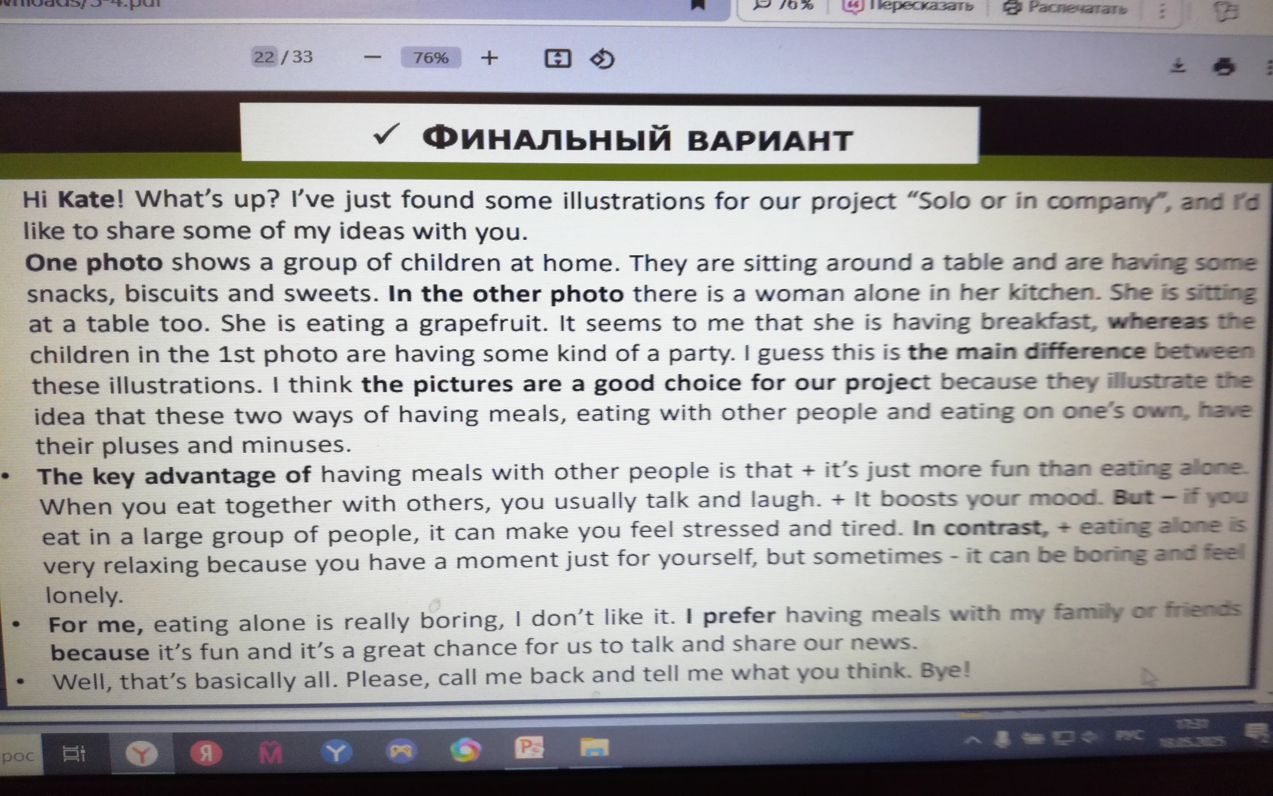
Финальный вариант задания 4 может выглядеть так:

Slide 45
М.В. Вербицкая, К.С. Махмурян, И.В. Трешина «Методические рекомендации»
Хотелось бы отметить, что ЕГЭ по иностранным языкам базируется на современных подходах к обучению иностранным языкам.
Экзаменационная модель ЕГЭ 2025 г. по иностранным языкам обеспечивает возможность современной оценки уровня сформированности иноязычной коммуникативной компетенции выпускников. Задания КИМ ЕГЭ по иностранным языкам строятся на аутентичных текстах и имеют коммуникативно-когнитивный характер.

Slide 46
Спасибо за внимание!

Slide 47
Методическую помощь учителям и обучающимся при подготовке к ЕГЭ могут оказать материалы с сайта ФИПИ (www.fipi.ru):
документы, определяющие структуру и содержание КИМ ЕГЭ 2025 г.;
открытый банк заданий ЕГЭ;
Навигатор самостоятельной подготовки к ЕГЭ (fipi.ru);
Учебно-методические материалы для председателей и членов региональных предметных комиссий по проверке выполнения заданий с развернутым ответом экзаменационных работ ЕГЭ;
Методические рекомендации на основе анализа типичных ошибок участников ЕГЭ прошлых лет (2020, 2021 гг.);
Методические рекомендации для учителей школ с высокой долей обучающихся с рисками учебной неуспешности (fipi.ru);
журнал «Педагогические измерения»;
Канал Рособрнадзора (видеоконсультации по подготовке к ЕГЭ 2024- 2025 гг.).

